Slide 1
مادة تسوية وتعديل الاراضي
المدرس الدكتور حسام حسن عبد العالي
قسم علوم التربة والموارد المائية
كلية الزراعة - جامعة البصرة
husam.abdulaali@uobasrah.edu.iq
Class code: wxtczgf
https://meet.google.com/kdb-bbza-zfg

Slide 2
أنواع التسوية المباشرة Types of Direct leveling
التسوية التفاضلية ( المتسلسلة ) Differential or series leveling
تستند هذه الطريقة الى استخدام جهاز التسوية ( الميزان ) ومسطرة . ان هذه الطريقة شائعة الاستعمال وخاصة في المشاريع الهندسية وايضا الزراعية وقد سبق التعرف عليها ضمناً في اساس عمل جهاز التسوية في المحاضرة السابقة . حيث يمكن حساب منسوب نقطة أو عدة نقاط من معرفة منسوب نقطة أخرى وقراءة او قراءات المسطرة بإحدى الطريقتين :

Slide 3
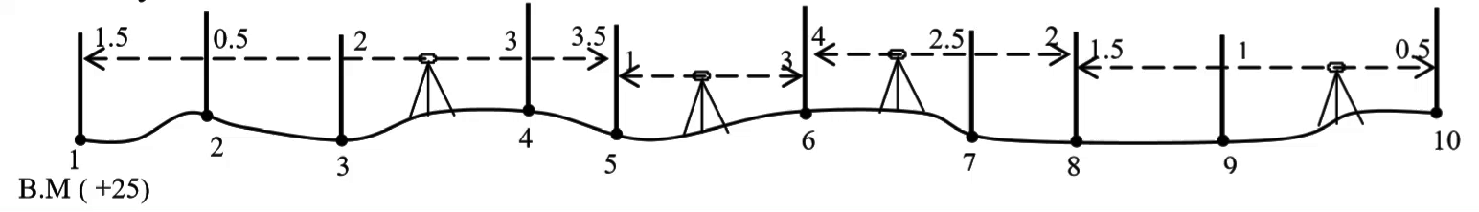

Slide 4
التسوية الطولية ( المقاط الطولية ) Longitudinal Sections or Profile
في مشاريع الطرق وقنوات الري و شبكات المياه والمجاري وخطوط سكك الحديد ، يلزم بيان طبيعة وتضاريس سطح الارض في اتجاه ما لغرض التصميم وحساب الكميات ، من اجل ذلك يجري تحديد موقع النقاط على الاتجاه المطلوب لغرض حساب مناسيبها وتتفاوت المسافة بين نقطة واخرى ، وذلك حسب تغير الاتجاه وطوبوغرافية الارض ، اذ ان تغيرهما يلزم في زيادة النقاط مع التقارب بينها الشكل (1) .

Slide 5
يتكون فريق عمل المقطع الطولي من:
الراصد يقوم بتحديد اتجاه خط المقطع واختيار النقاط المناسبة كمواقع لمسطرة التسوية بما يتفق وطبيعة سطح الأرض وميلانه إضافة إلى استعمال جهاز التسوية وتسجيل القراءات المرصودة في جدول التسوية .
حامل المسطرة وظيفته وضع مسطرة التسوية بصورة عمودية على النقاط التي يختارها الراصد.
المساعدان يقومان بقياس المسافات الأفقية بين النقاط بالشريط أو أداة أخرى مناسبة.
في الغالب تناط مهمة إمساك المسطرة بأحد المساعدين وهذا يستلزم ان ينتظر الراصد وقتا ما إلى سحب أداة القياس إلى الامام . وهذا يعني ان وجود مساعد واحد يؤدي إلى ضياع وقت غير قليل إضافة إلى اضطرار الراصد لترك جهاز التسوية من اجل المساعدة في عملية القياس .
تتكون أدوات العمل من جهاز التسوية ومسطرة تسوية، وأداة لقياس المسافة الأفقية، وشواخص، ونبال، وطباشير، وقلم ودفتر، وجداول تسوية.

Slide 6
خطوات تنفيذ القطاع الطولي في الطبيعة
يتلخص عمل هذا المشروع في النقاط التالية :
تحديد بداية ونهايته المشروع .
تقسيم محور المشروع الى عدة اقسام تبعا لتغير الميل او الاتجاه ، وتغير طبوغرافية الارض .
تعيين مناسيب نقاط المحور باستخدام اعمال الميزانيات (التسوية) .
تقسيم المحور الطولي
يقسم المحور الطولي الى عدة نقاط ، ممثلة بأوتاد على سطح الارض ، تقع جميعها على استقامة واحدة ، لتكون محورا طوليا لمشروع معين (سكة حديد او قناة ري) والمسافة بين هذه النقاط تختلف على حسب تغير الاتجاه وطبوغرافية الارض ، وتتراوح بين 10 م و 50 م ، والمقدار السائد من 20 م الى 30 م ، الا اننا سنتناول العمل بجعل المسافة الجزئية بين النقاط متساوية . اما عن طريقة تثبيت النقاط في الطبيعة على استقامة واحدة ، فيتم بوضع جهاز الثيودوليت عند نقطة البداية ويضبط الضبط المؤقت ، ثم يربط مسمار الحركة السريعة ، فيكون خط النظر هو الاتجاه المطلوب ، فعن طريق مسك المتر على المسافة المطلوبة ، وتحرك حامل الاوتاد يمينا وشمالا حسب توجيه الراصد ، يتم تثبيت النقطة حيث ينطبق الوتد او الشاخص على الشعرة الرأسية للثيودوليت ، ويكون التوجيه لأسفل الوتد وذلك لتحري الدقة.

Slide 7
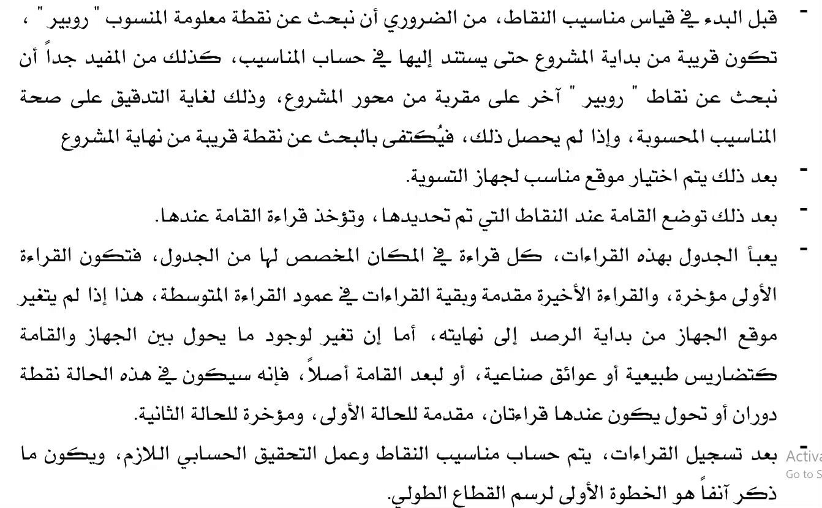
تعيين مناسيب نقاط المحور

Slide 8
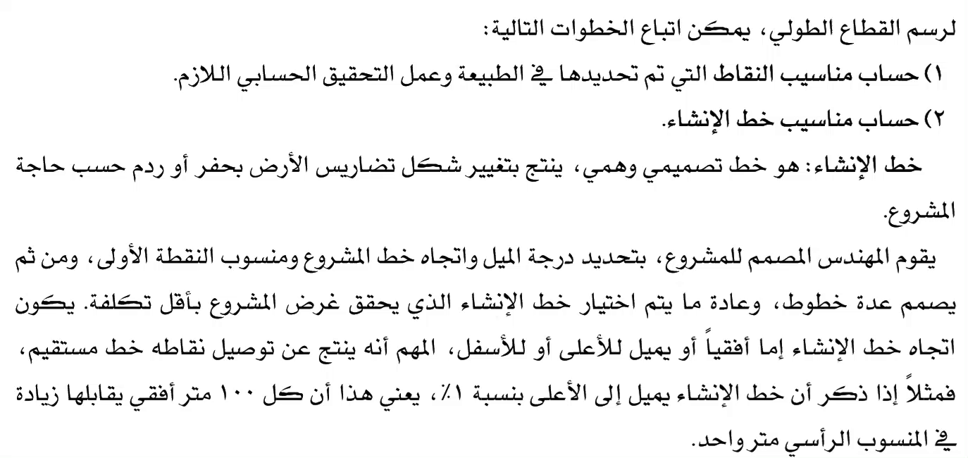
رسم القطاع الطولي

Slide 9
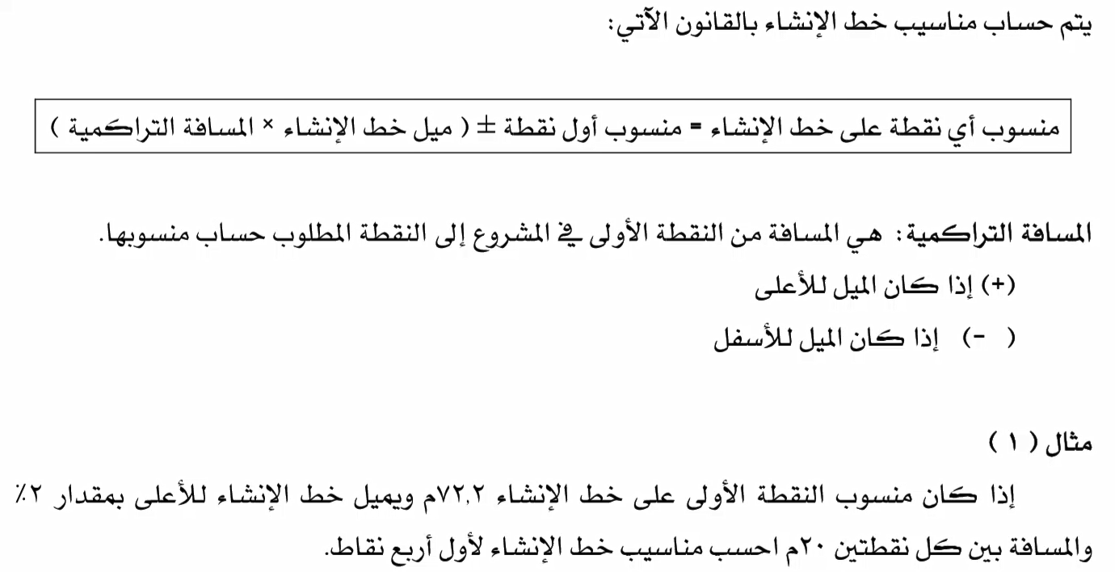

Slide 10
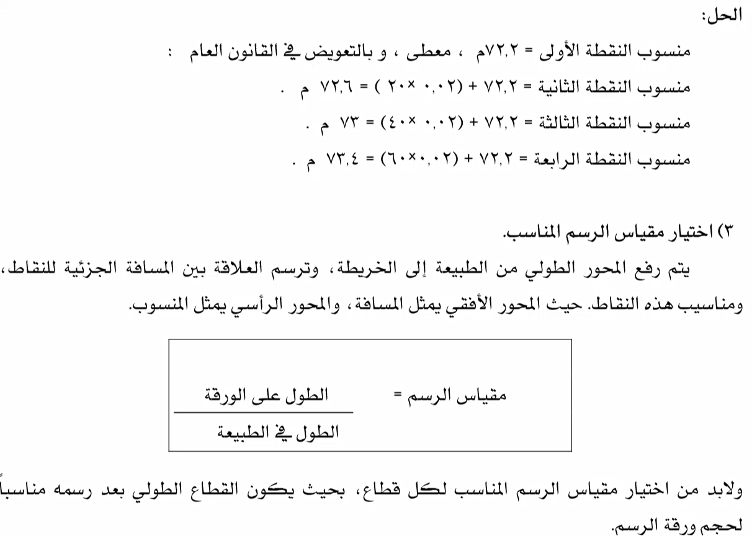

Slide 11
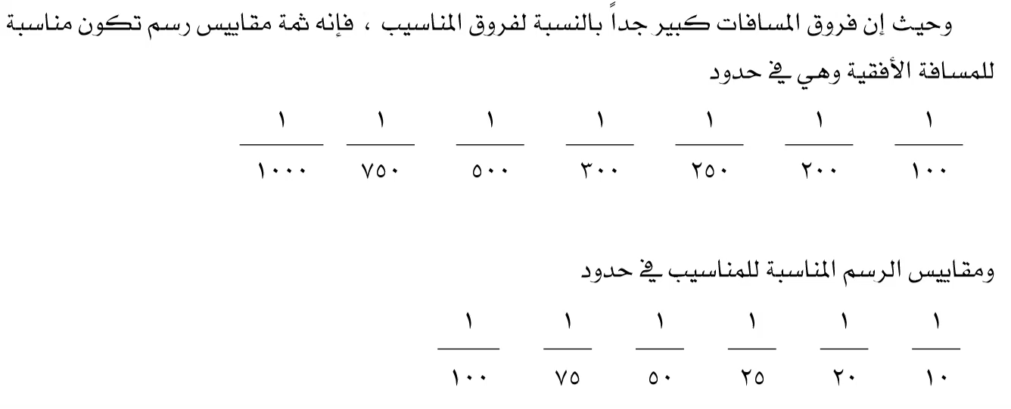

Slide 12
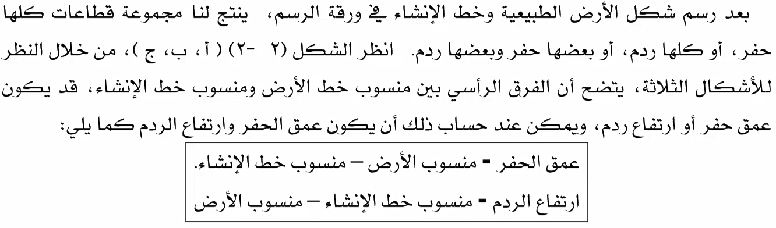
حساب اعماق الحفر (الارتفاع) والرد (الانخفاض)

Slide 14
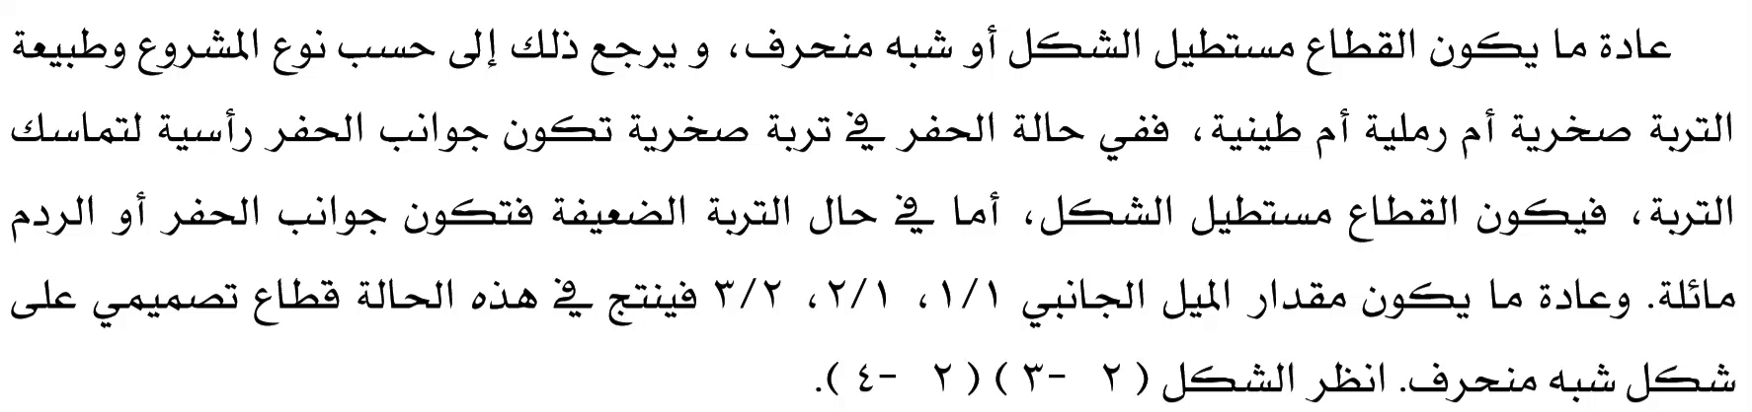
حساب مساحة القطاع

Slide 15
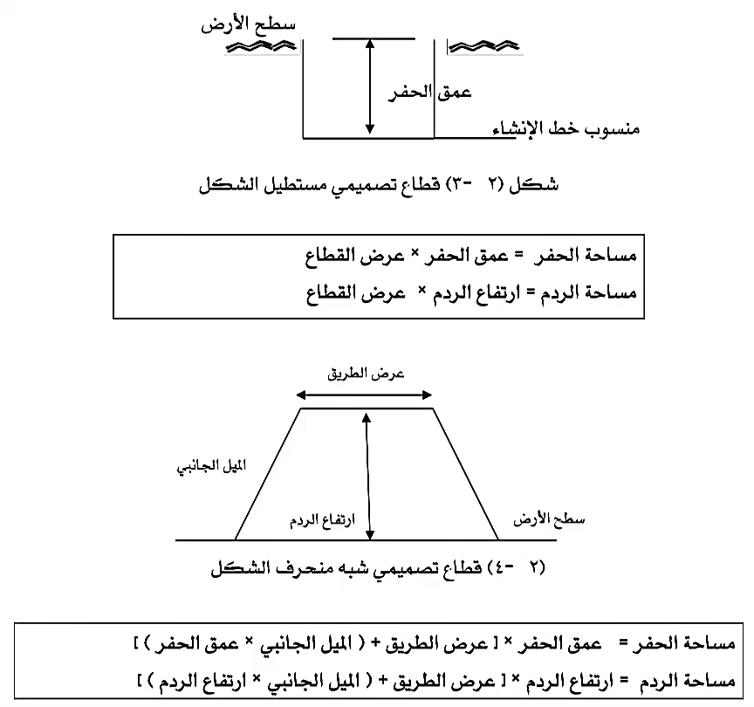

Slide 16
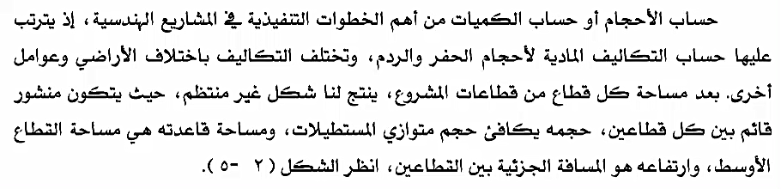
حساب الحجوم

Slide 17
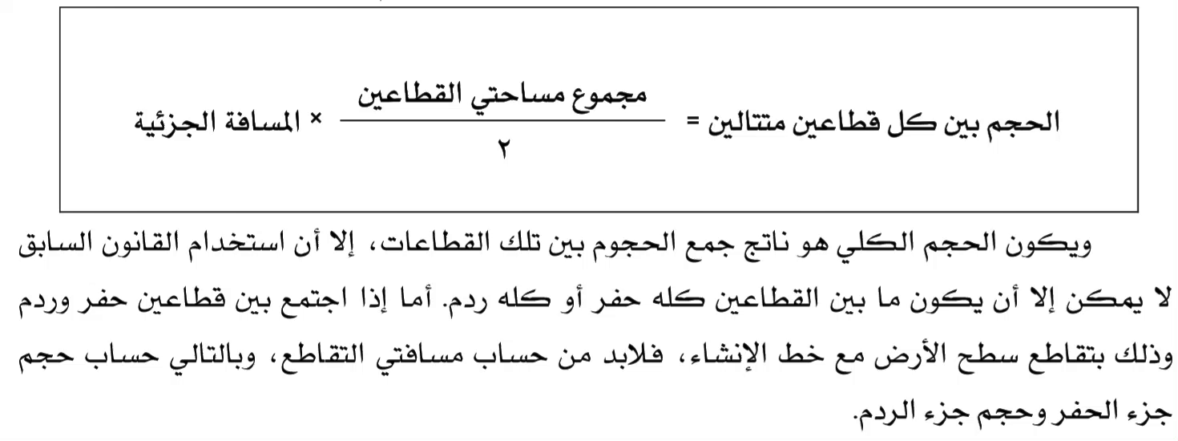
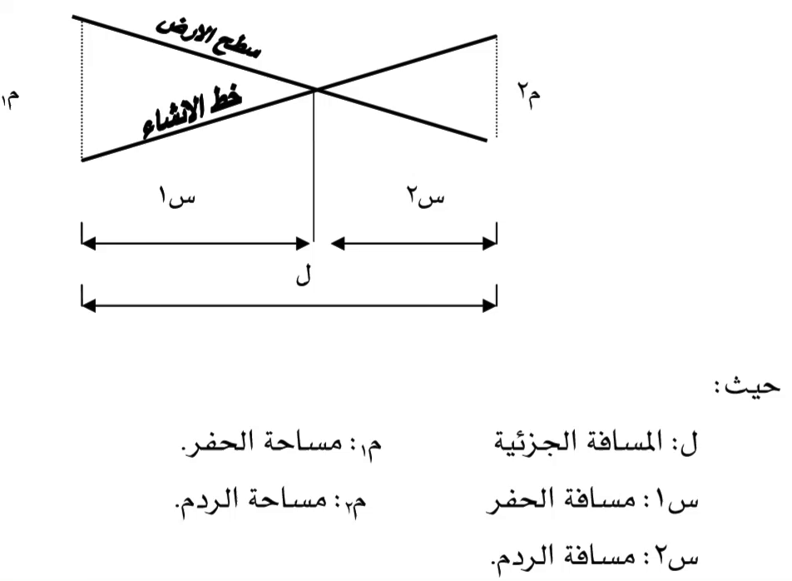

Slide 18
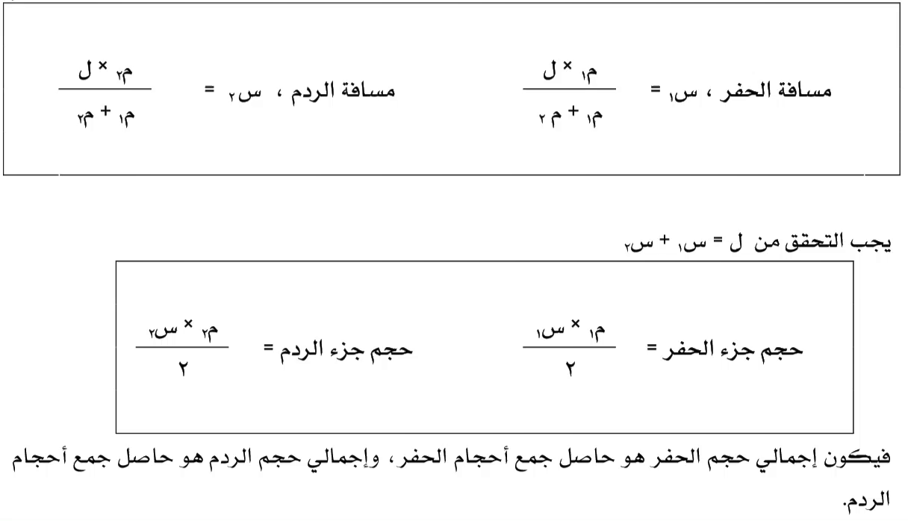

Slide 19
شكرا لحسن الاصغاء

